Slide 1
TimeManager
Controla tu tiempo
Mejora tu rendimiento

Slide 2
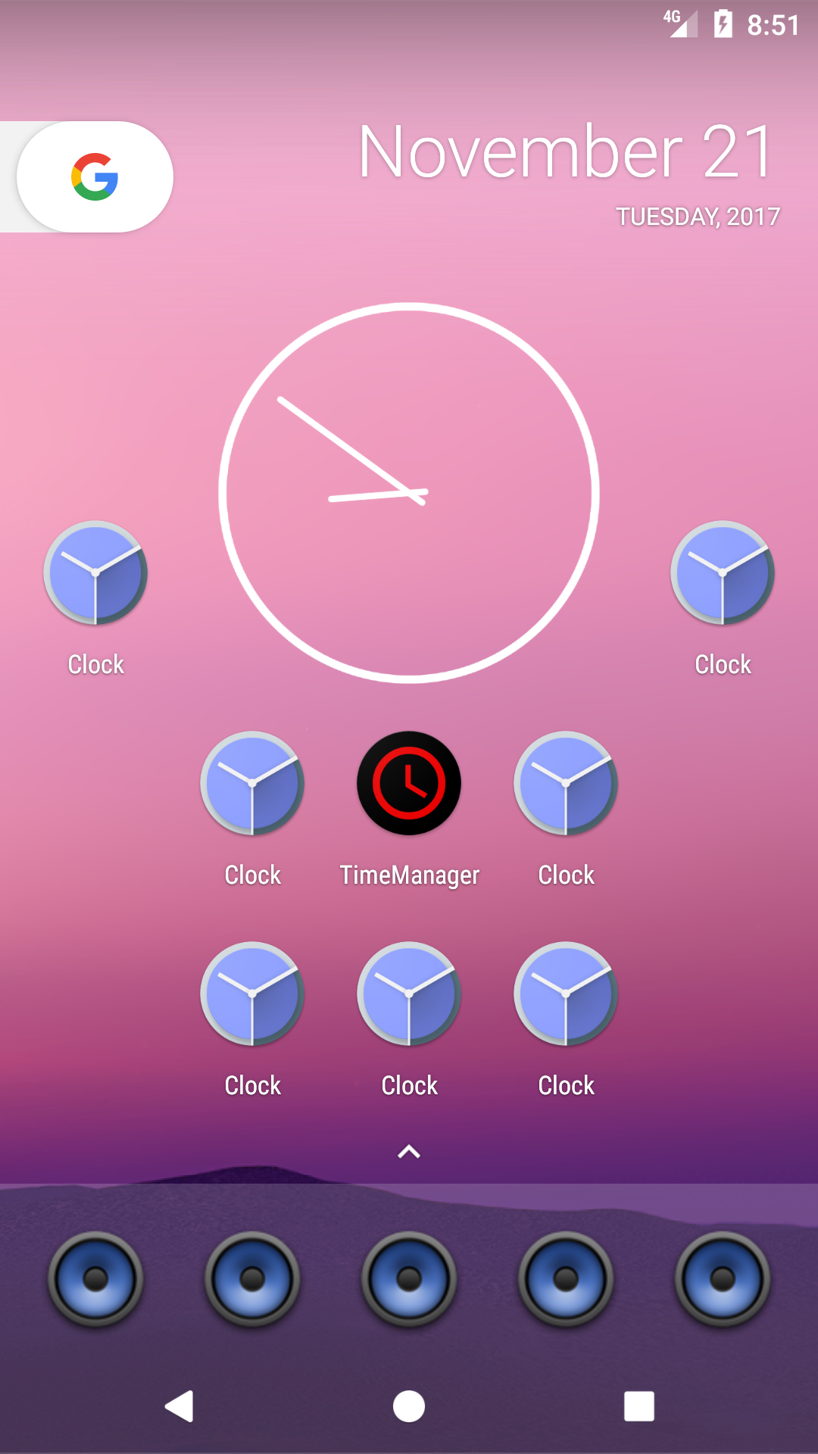
TimeManager
Haz un sitio a
timeManager

Slide 3
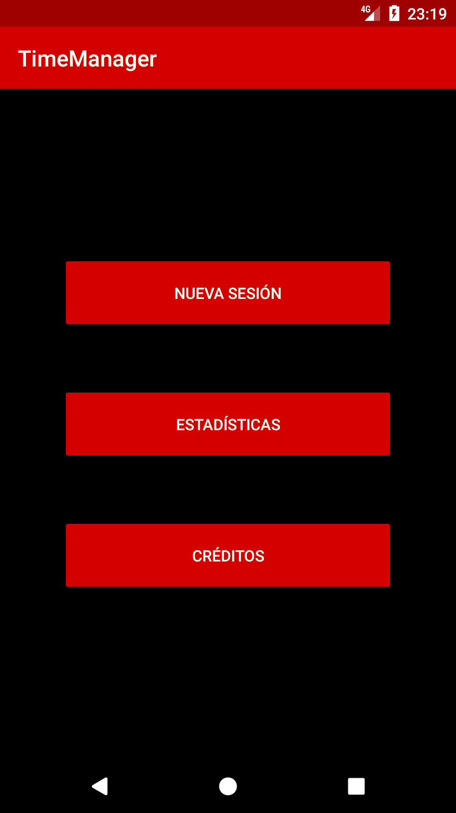
TimeManager
Idiomas
En varios idiomas

Slide 4
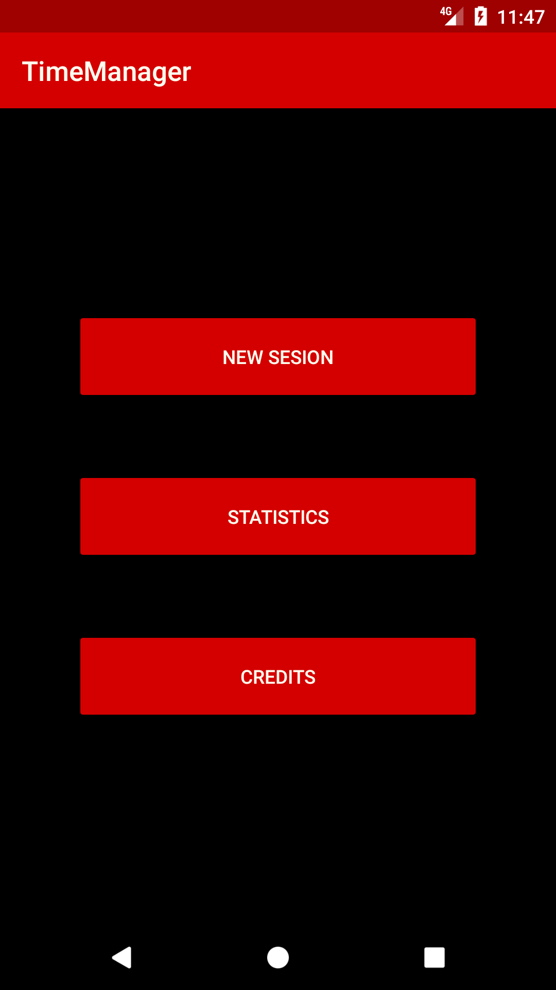
TimeManager
Idiomas
En varios idiomas

Slide 5
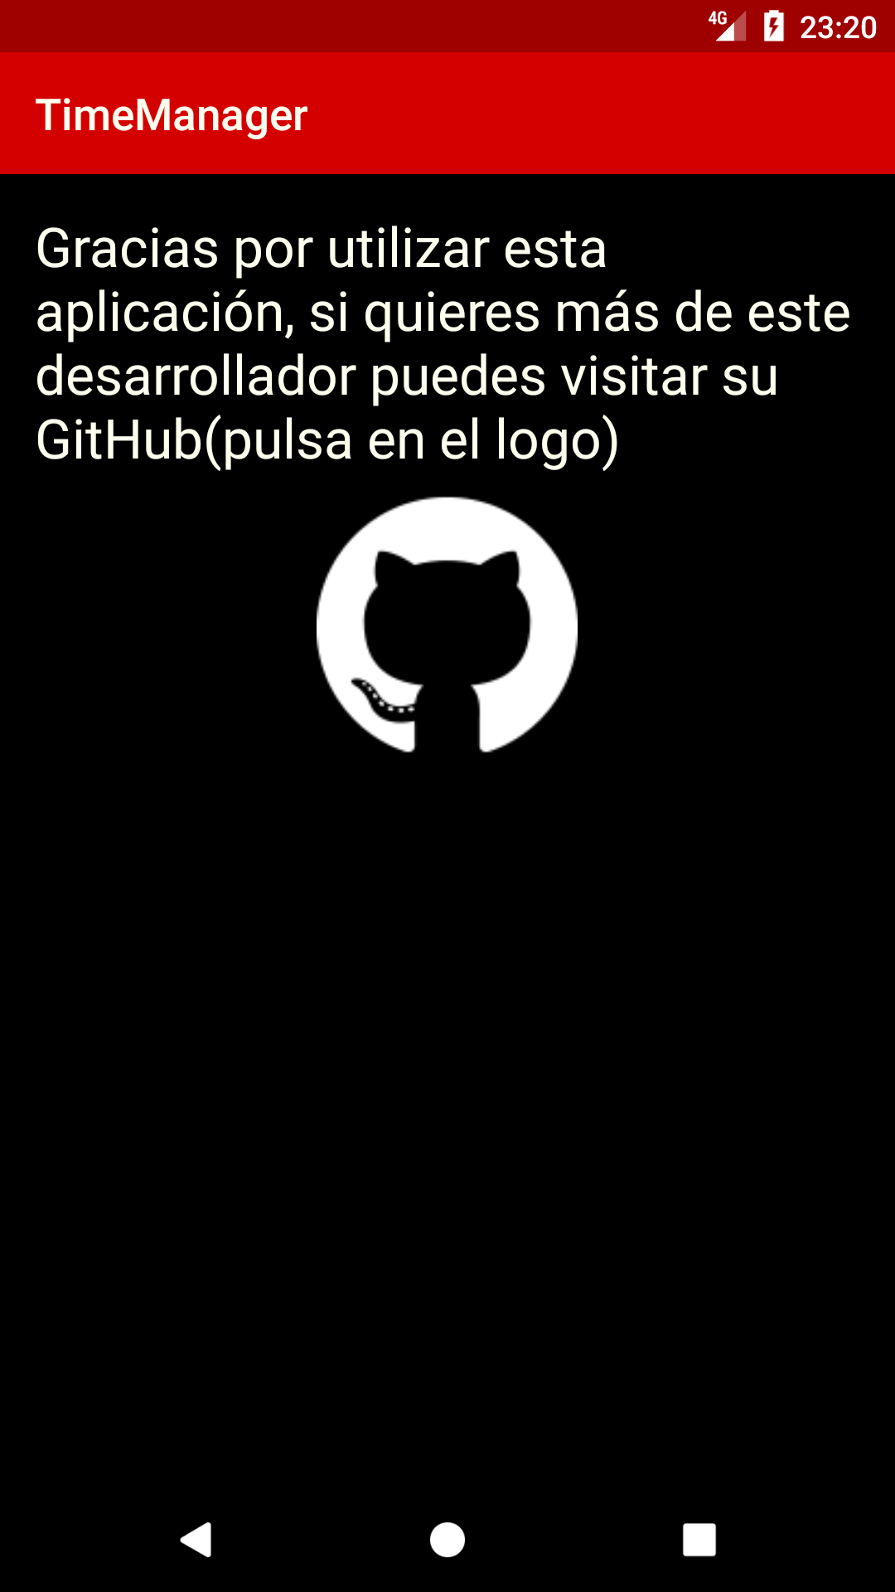
TimeManager
Créditos
Acceso a más contenido
en un solo click!

Slide 6
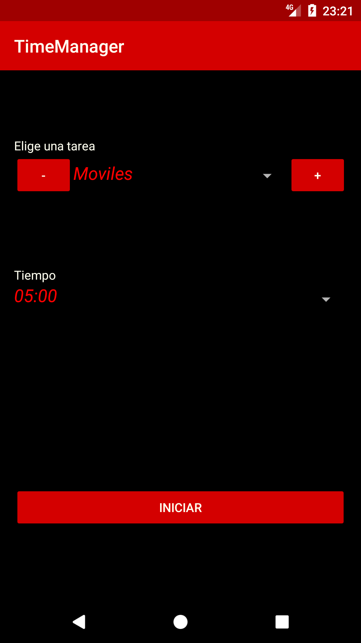
TimeManager
Sesiones
Elige la tarea
  Crea tareas
  Elimina tareas
Elige el tiempo

Slide 7
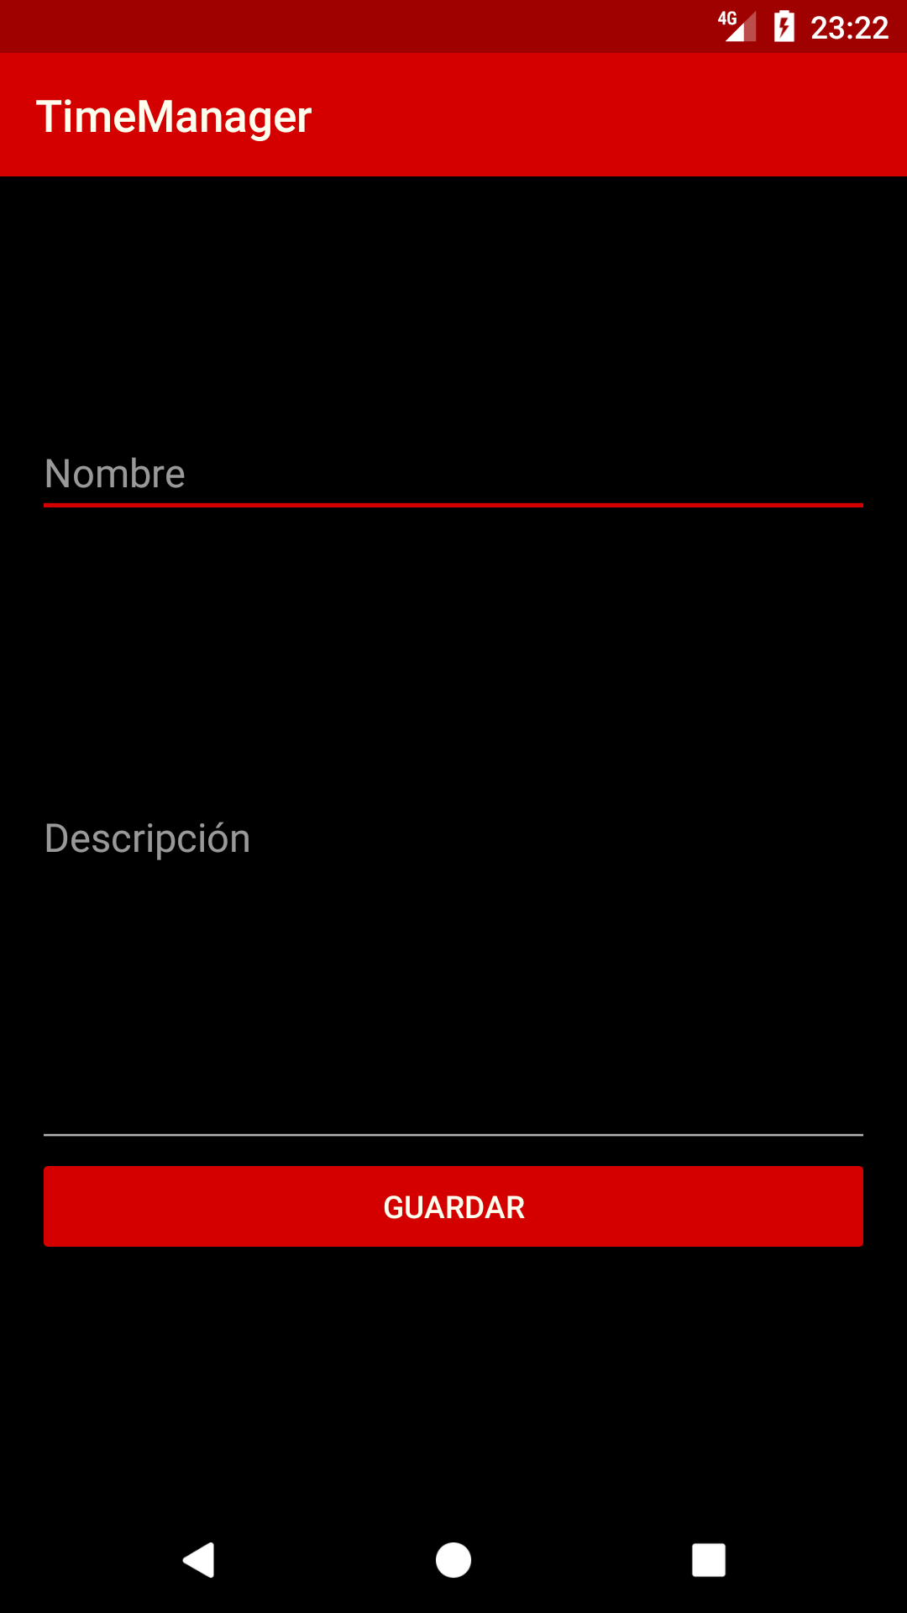
TimeManager
Nuevas tareas
Nombre
Descripción

Slide 8
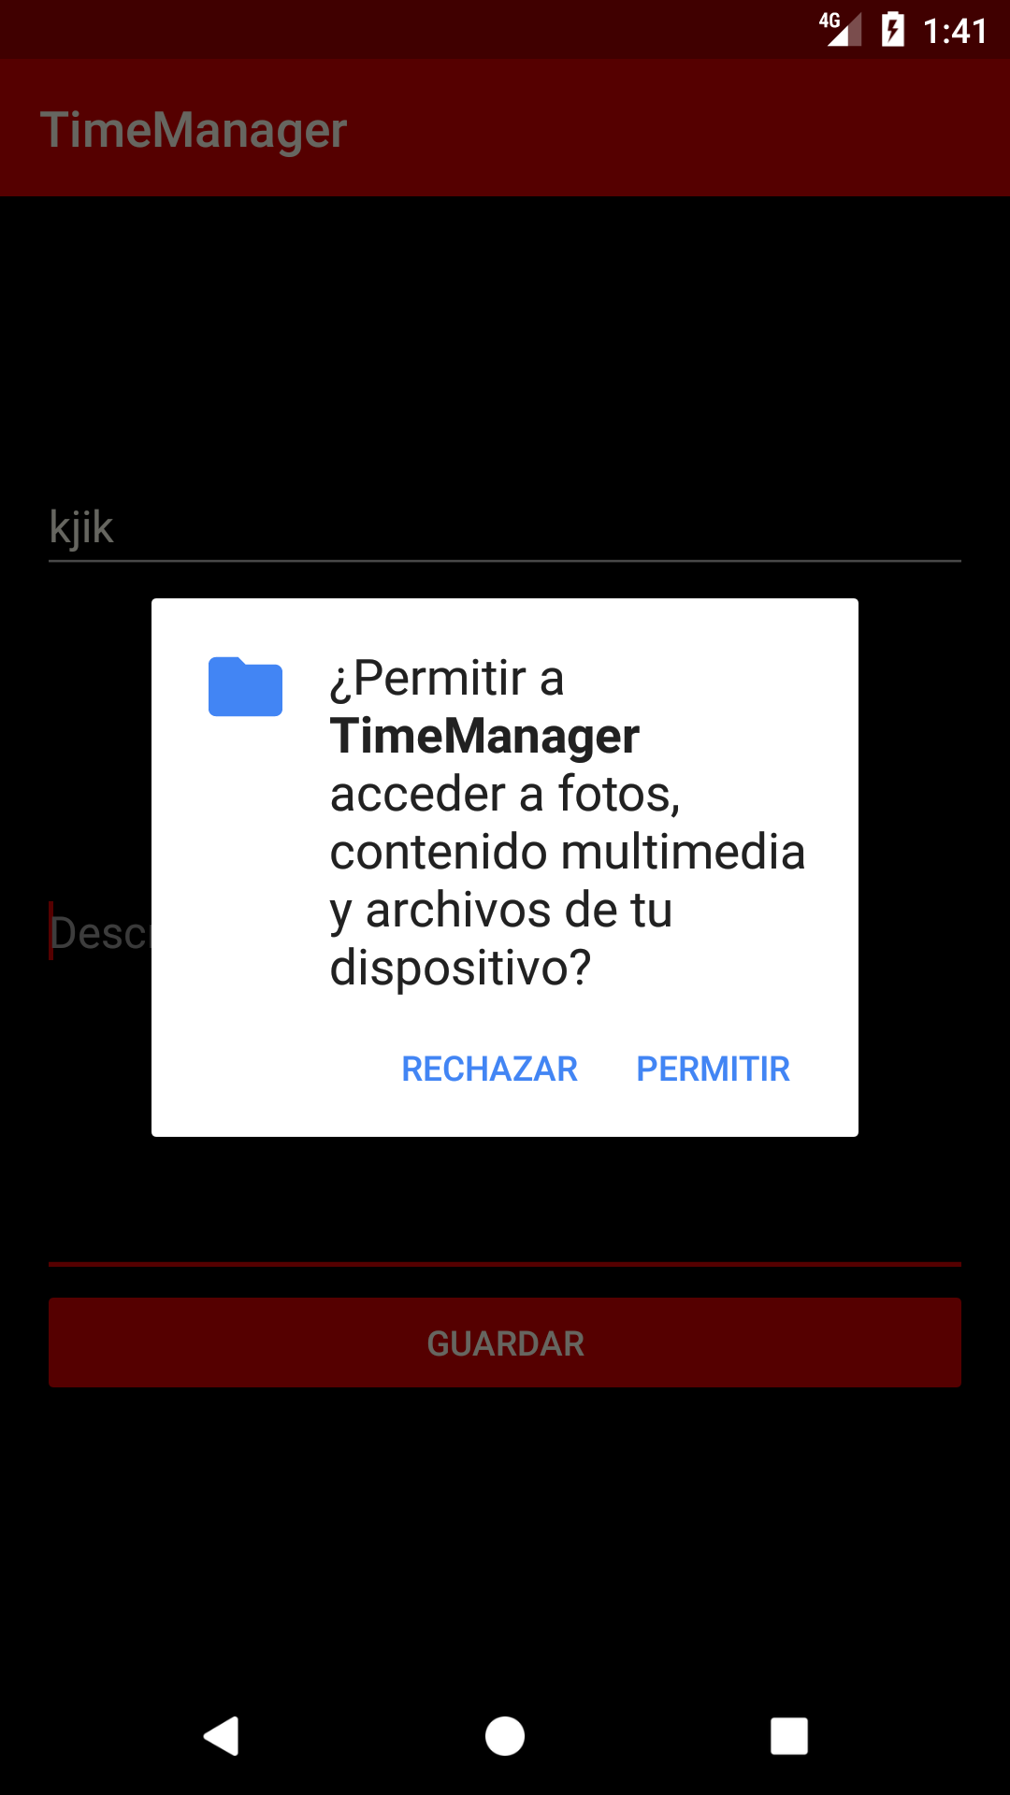
TimeManager
Permisos
En ejecución (API 23)

Slide 9
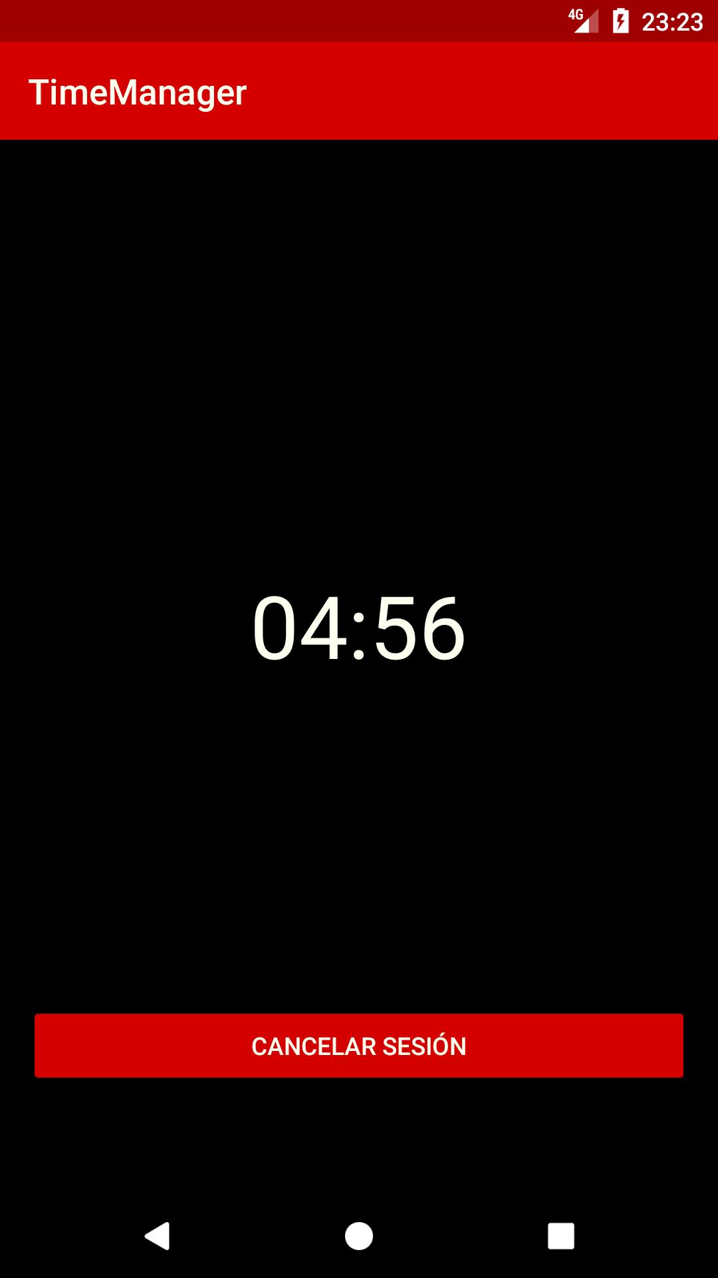
TimeManager
Cronómetro
Cancelar la sesión
Una más!
Finaliza la sesión
Vibra para avisarte!

Slide 10
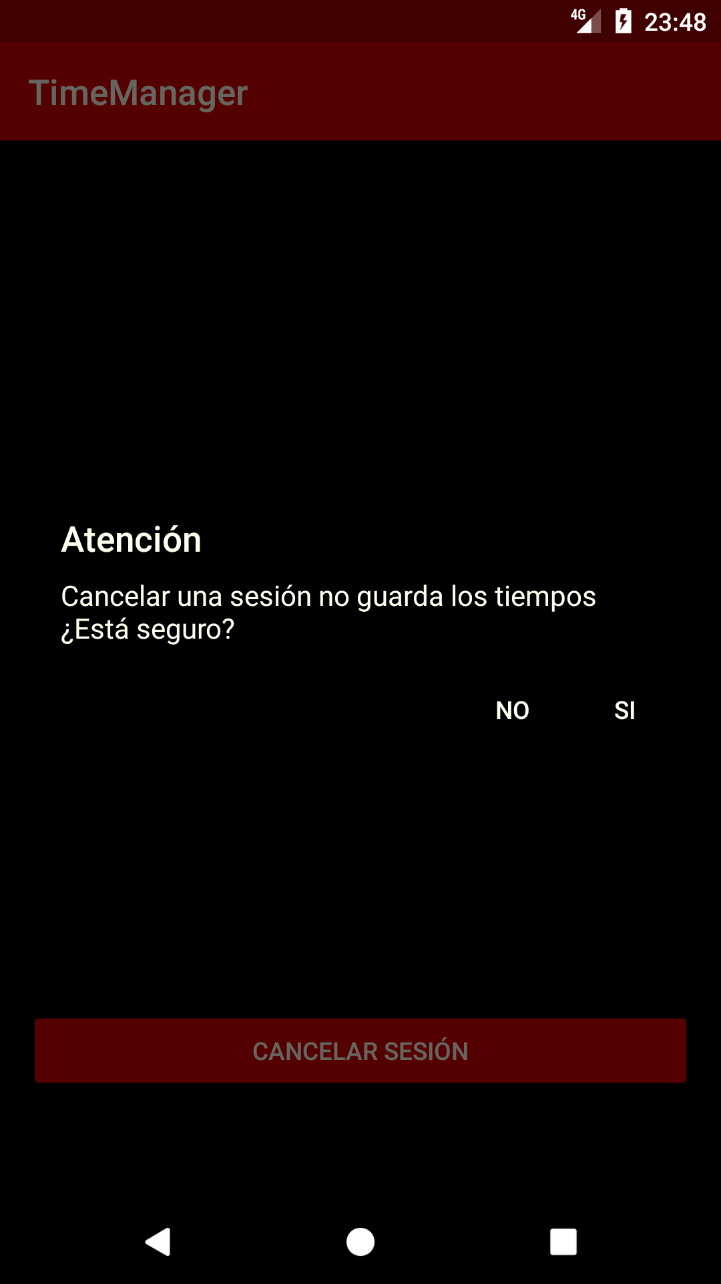
TimeManager
Cronómetro
Cancelar la sesión
Una más!
Finaliza la sesión
Vibra para avisarte!

Slide 11
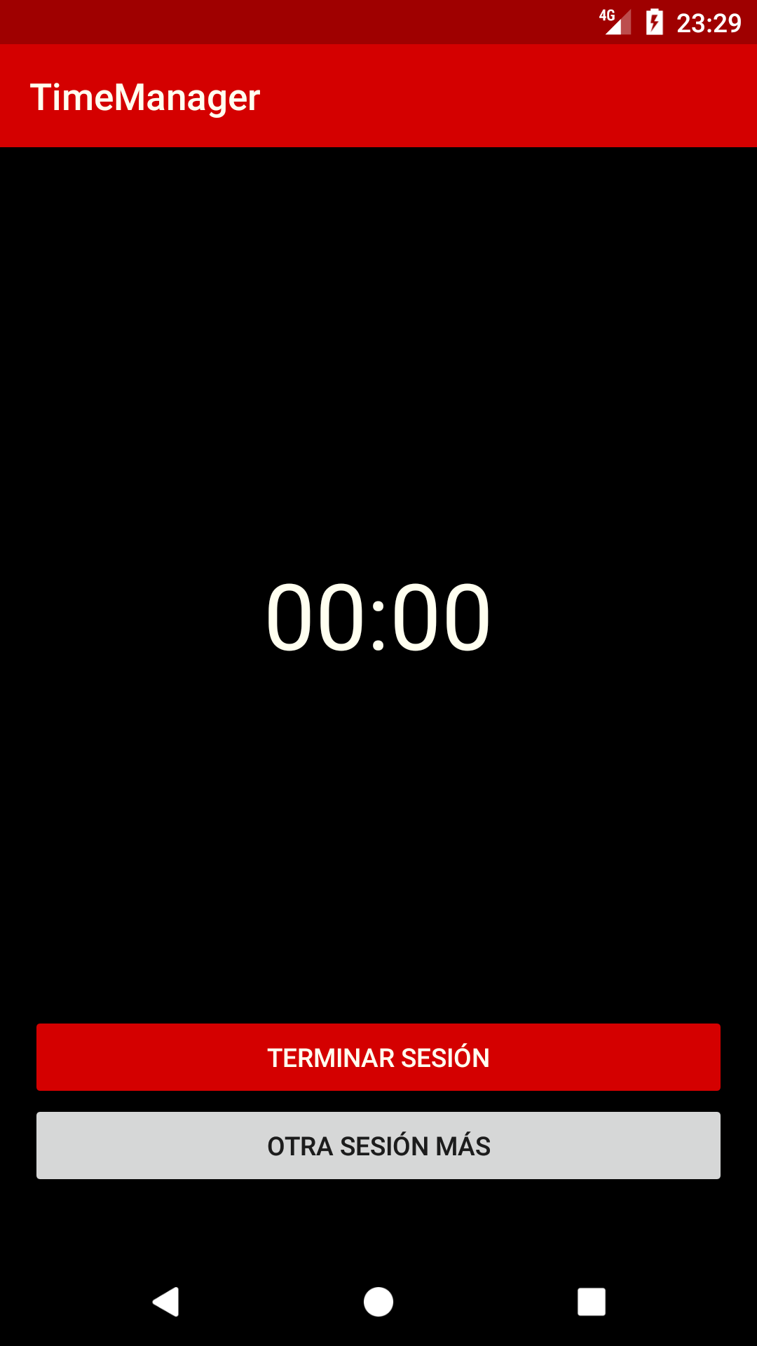
TimeManager
Cronómetro
Cancelar la sesión
Una más!
Finaliza la sesión
Vibra para avisarte!

Slide 12
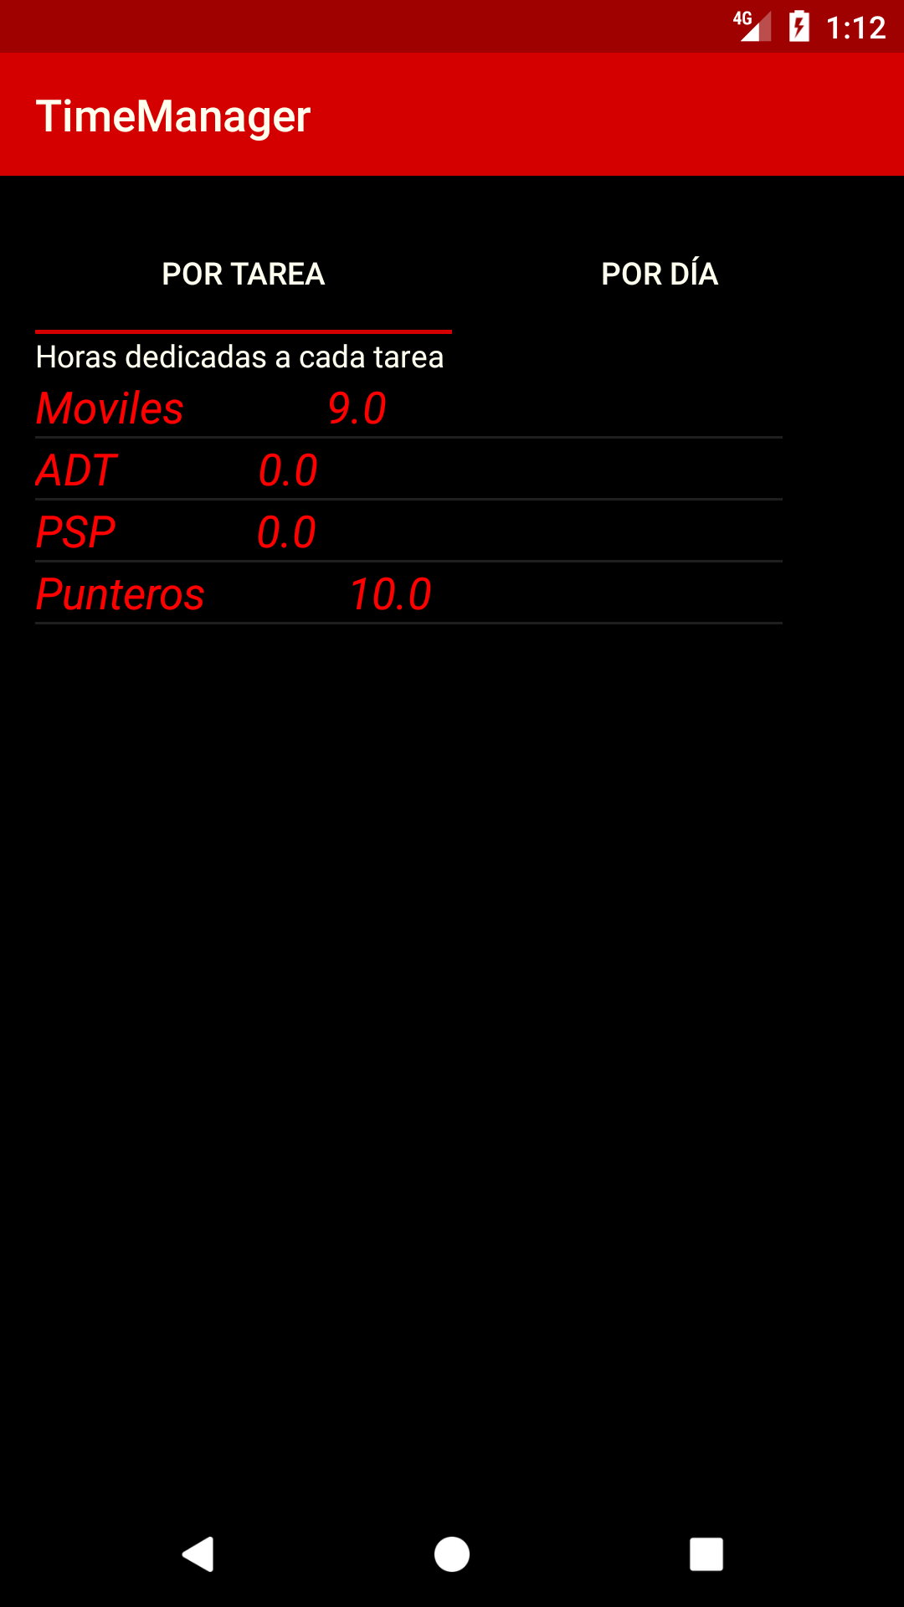
TimeManager
Estadísticas
Por tarea
Por día
(en un futuro)

Slide 13
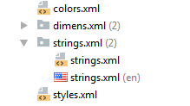
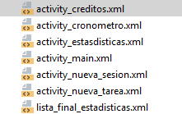
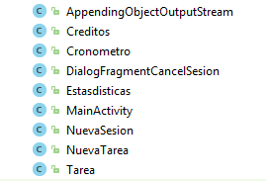
TimeManager

Slide 14
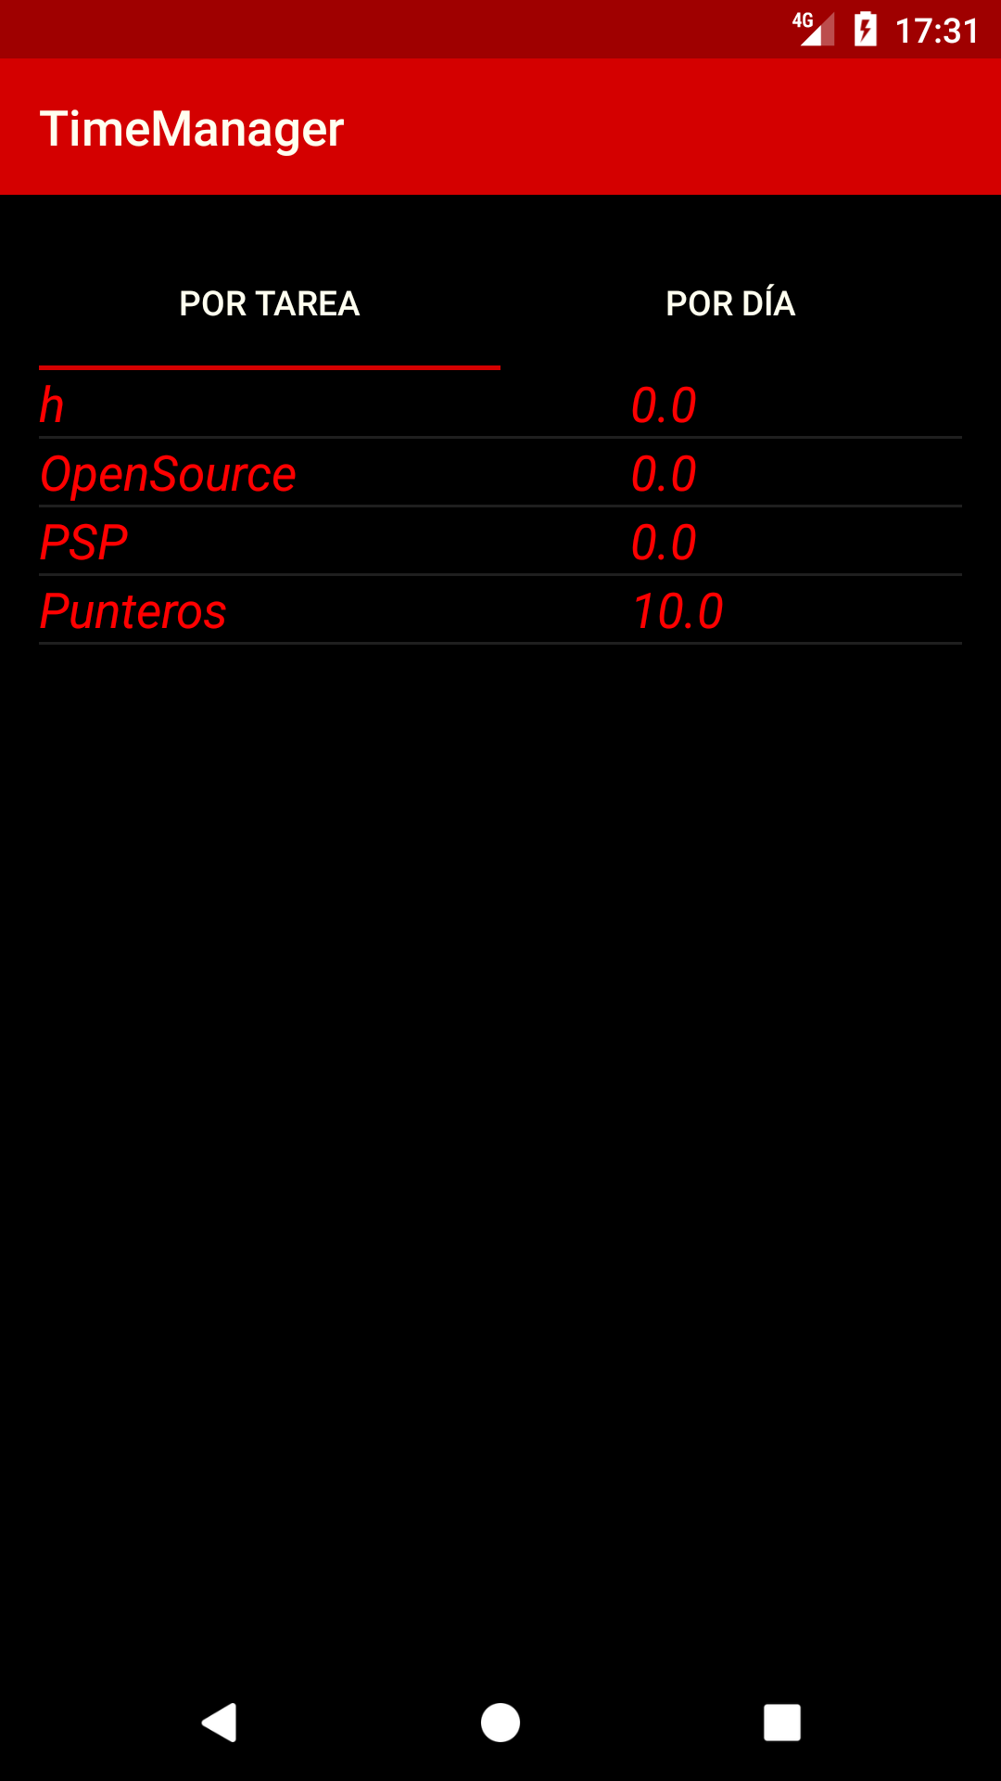
TimeManager
Añadidos
  Lista de estadística ordenada
  Lista de estadística separada
  en 2 columnas

Slide 15
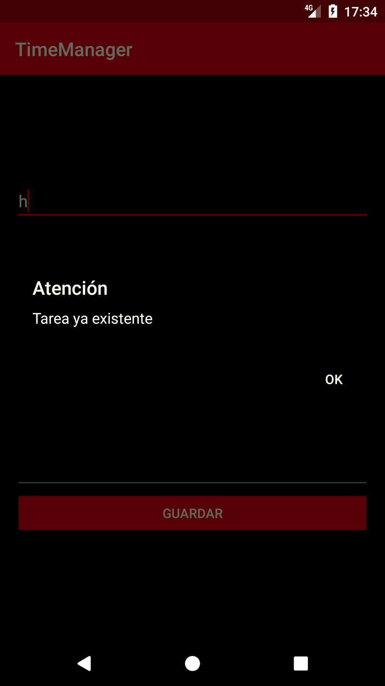
TimeManager
Añadidos
  Control de tareas
  Evita repeticiones

Slide 16
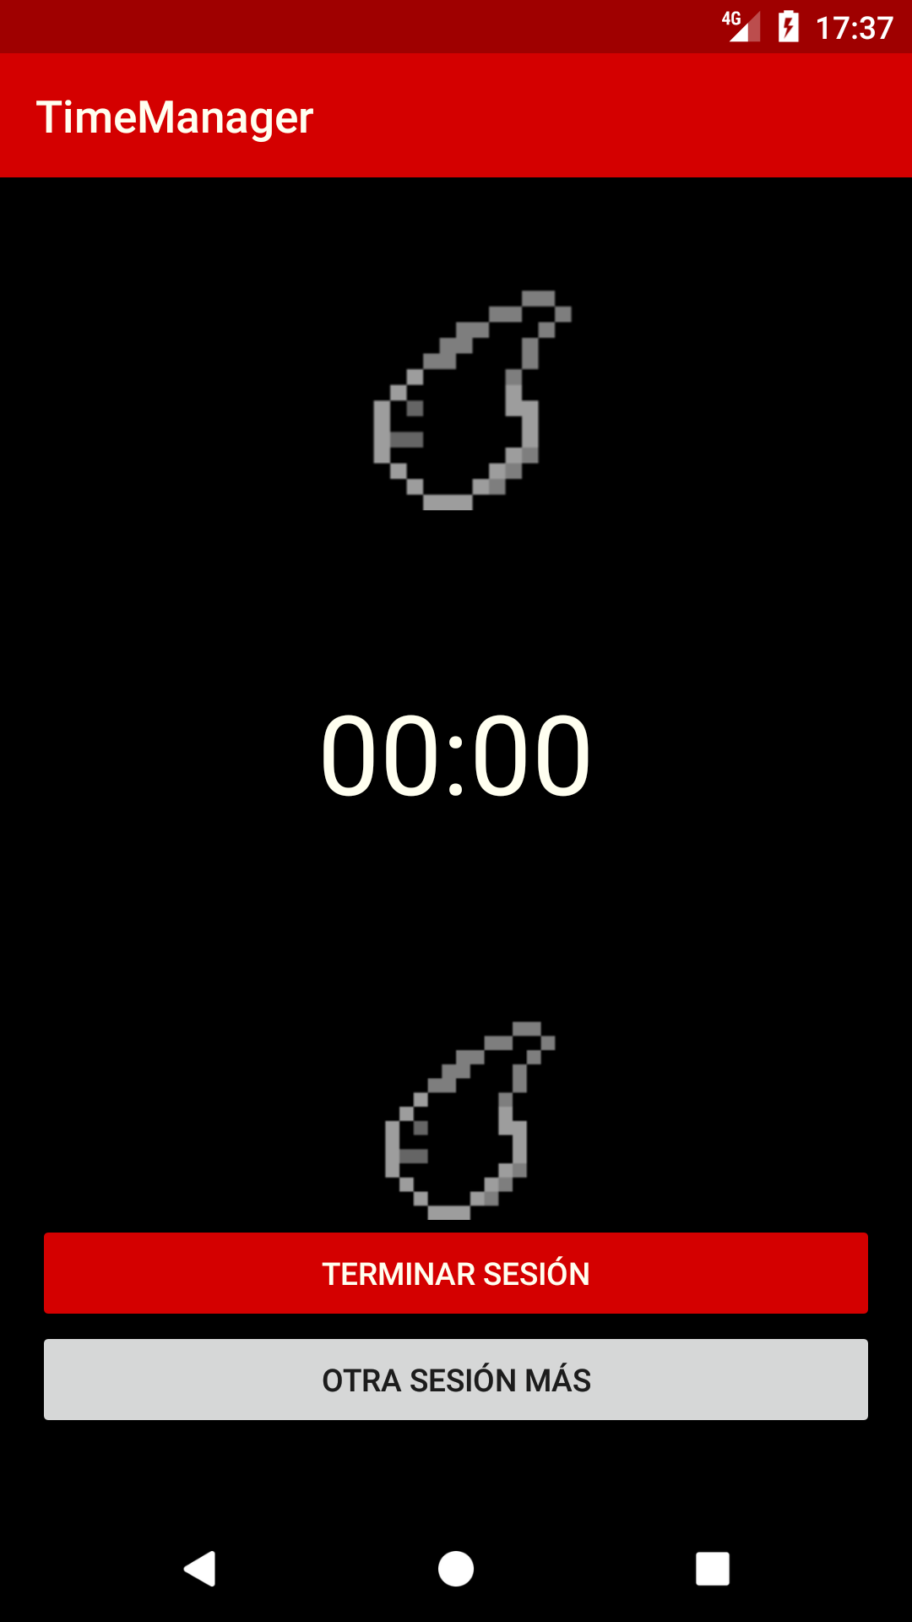
TimeManager
Añadidos
  Avisa con música al terminal
  la sesión(y vibra)
  Se anima al terminar la sesión
    Animación
    Transición

Slide 17
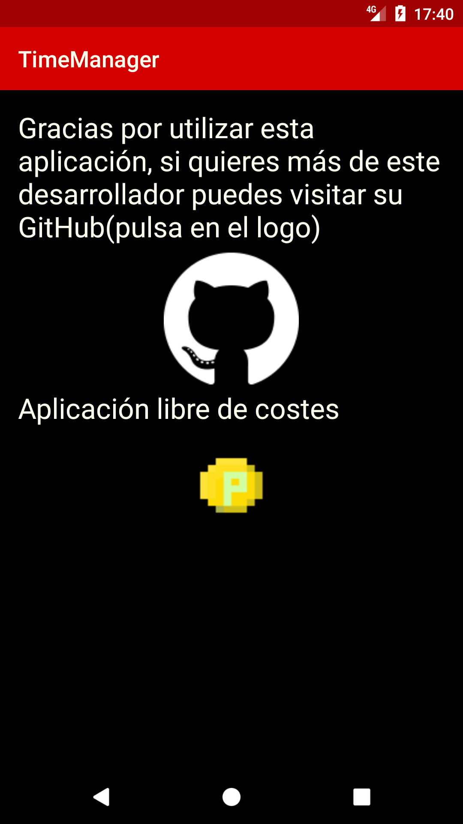
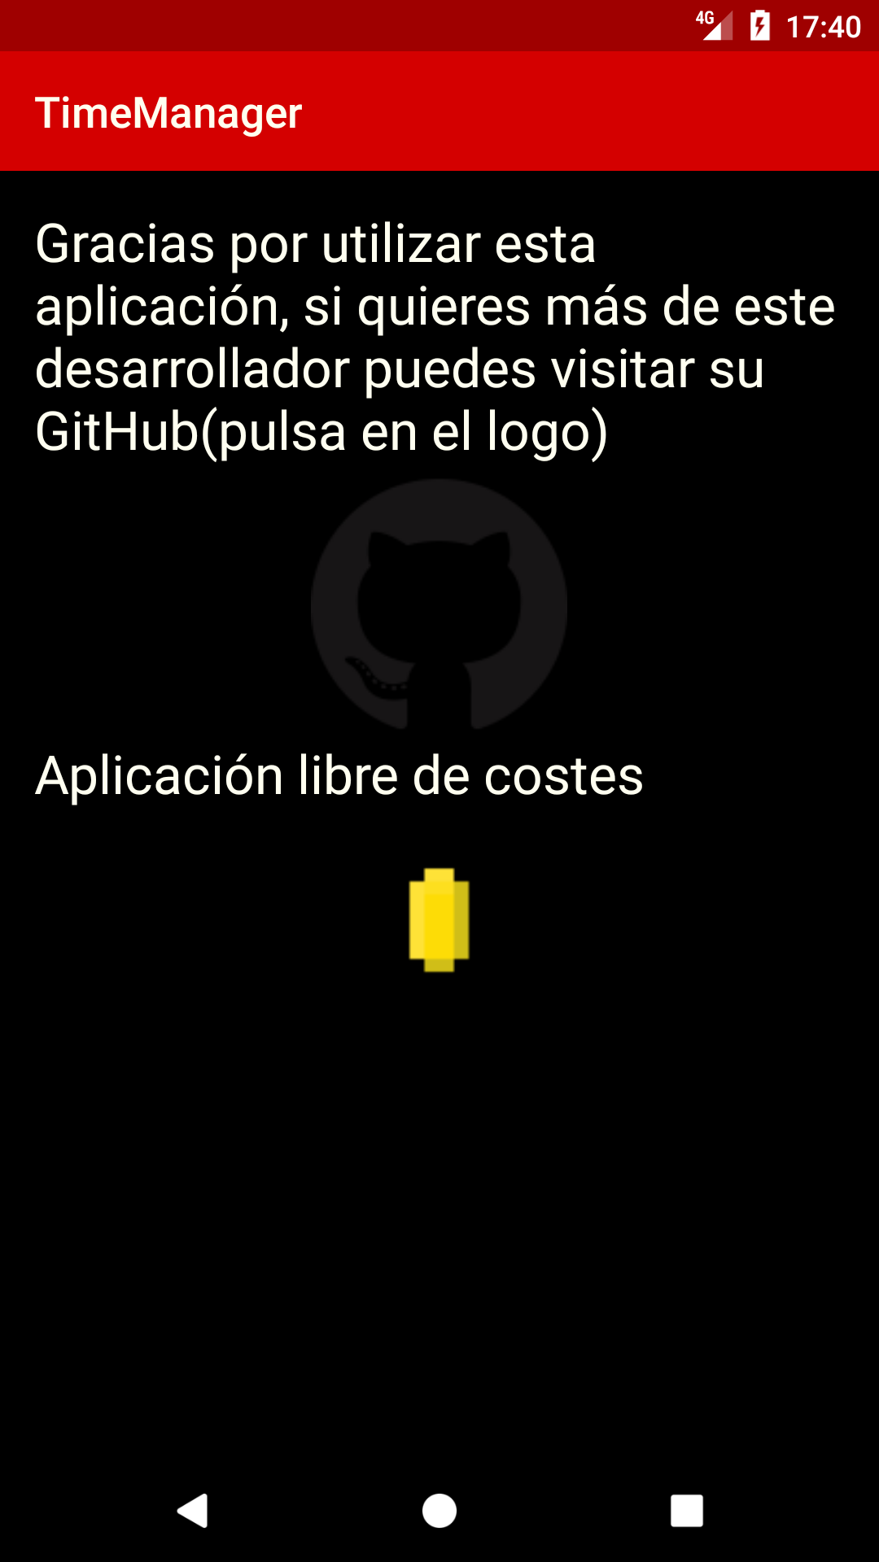
TimeManager
Añadidos
  Animación que avisa
  que la aplicación
  es gratuita
  Una transición para
  marcar que ya has
  pulsado el icono

